Slide 1

Programování
Vývoj software, ladění, debugging

Slide 2
Co stojí za tvorbou aplikace z pohledu programátora?
Specifikace zadání
Zjištění řešitelnosti
Identifikace vstupů a výstupů
Rozdělení funkcionality na menší, lépe řešitelné části
Návrh modelů – databáze, třídy, struktura komunikace
Volba technologií použité pro tvorbu aplikace
Návrh algoritmů pro funkční části
Implementace
Testování aplikace – ověření, zda splňuje zadané požadavky

Slide 3
Specifikace zadání
Ujasnění požadavků na výsledek aplikace
Co „zákazník“ požaduje
Stanovení funkčních a nefunkčních požadavků
Velmi kritická část při samotném procesu
Špatně pochopené zadání je postupem času velmi drahé
Uživatel/zákazník potřebuje jasně vymezit, co má aplikace splňovat
V praxi se o shromažďování těchto specifikací a uživatelských scénářů stará tzv. PRODUCT OWNER

Slide 4
Zjištění řešitelnosti
Částečně je samotná řešitelnost vyřešena již ve specifikaci
Cílem této fáze je dopátrat se, zda existuje řešení na daný problém
Aplikace, kterou tvoříme v zásadě řeší nějaký problém
Řešitelnost potřebujeme posoudit nejen z pohledu algoritmu, ale i technického

Slide 5
Identifikace vstupů a výstupů
Zásadní část nutná pro konstrukci algoritmu
Tato část je rovněž naznačena při specifikaci problému
Potřeba znát dostupné vstupy, se kterými lze pracovat
Očekávaný výstup na základě vstupních dat
V rámci identifikace vstupů řešíme i okrajové podmínky, které mohou nastat
Rozsah vstupních hodnot a určení jeho typu
Rozlišení platných a neplatných vstupů
Jaké jsou požadavky na výstup – zejména jejich forma a jak je budeme zobrazovat

Slide 6
Návrhy modelů
V praxi tuto činnost zajišťují SW architekti a analytici
Během návrhu modelů řešíme:
Specifikací rolí – uživatel, administrátor, super admin, …
Určení tříd v databázovém modelu
Určení tříd pro strukturu aplikace
Specifikace akcí navazující na konkrétní události
Popsání toku dat v aplikaci – co s čím komunikuje

Slide 7
Návrh algoritmů
Algoritmy v našich aplikací jsou ve výsledku malé aplikace v jedné velké aplikaci
Postup návrhu algoritmu je totožný s celým životním cyklem samotné aplikace
Analýza řešitelnosti -> identifikace vstupů a výstupů -> návrh -> implementace -> ladění
Výstup jednoho dílčího algoritmu může být vstupem pro následující algoritmus – utváříme posloupnost akcí
Příkladem je zpracování vstupních dat do formy, se kterou umíme pracovat

Slide 8
Implementace
Jedna z nejnákladnějších fází při vývoji aplikace
Odstranění chyby, které se v průběhu implementace objeví je časově náročná – často se musíme vracet zpět do prvotních fází vývoje aplikace
Jakýkoliv zásah do navržené struktury může dominovým efektem poškodit další části naší aplikace
K implementaci se uchylujeme v momentě, kdy jsme si odsouhlasili výsledky v předešlých fázích
Samotná implementace se skládá z převedení myšlenek, které jsme vytvořili při modelování a návrhů algoritmů, do kódu v příslušném programovacím jazyce

Slide 9
Testování aplikace
V mnoha případech přehlížená fáze při vývoji
Testování aplikace neslouží pouze k ověření, že funkcionalita stanovená při specifikace je naplněna
Na testování aplikací koukáme na více úrovních:
Unit testování
Integrační testování
Behaviorální testování
V ideálním případě jsou lidé zodpovídající za testování přítomní v nějaké míře v každé fázi a dohlíží na kvalitu doručené práce - QA

Slide 10
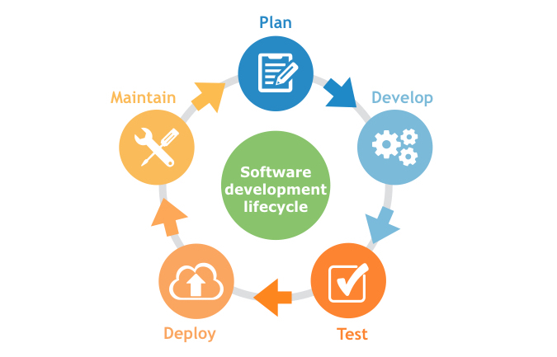
Životní cyklus aplikace

Slide 11
Řešení chyb v kódu v průběhu implementace
Syntaktická chyba
Viditelná přímo v IDE (červené podtržení)
Zabraňuje kompilaci a sestavení projektu
IDE se nám snaží poradit, jak daný problém vyřešit v přehledu chyb
Běhová chyba (nepohlídání podmínek, vstupů, …)
Odhalení pomocí try-catch
Nebrání v překladu kódu
Často způsobuje pád programu, vytvoření výjimky v běhu programu
Logická chyba
Velmi špatně odhalitelná
Debugging

Slide 12
Syntaktická chyba
Chyb, které odhalí samotné IDE a znemožňuje spuštění
Oprava takové chyby závisí od jejího typu
Zpravidla se jedná o chybějící nebo přebývající znaky
Syntaktická chyba vzniká i voláním proměnné nebo funkce která neexistuje
Chyby, které jsou vypsány v příslušné sekci řešte odshora
Je dost možné, že drobná chyba je navázána na další chybová hlášení
V případě, že nerozumíte, co za chyby vám IDE hlásí – zkopírujte chybovou hlášku a využijte Google (určitě nejste první s daným problémem)

Slide 13
Běhová chyba
Středně závažná chyba, která se projeví až po spuštění a používání programu
Typickým příkladem běhové chyby například nemožnost přistoupit na volaný soubor, nesprávný formát vstupů nebo špatná práce s pamětí
Pro tyto typy chyb využíváme pojem Exceptions (výjimky v běhu programu)
Vznik výjimky můžeme vynutit pomocí klíčového slova throw
throw new Exception(“zpráva nové výjimky“);
Výjimky odchytáváme pomocí konstrukce try-catch

Slide 14
Logická chyba
Vytvořený program lze spustit, nevzniká žádná výjimka při běhu
Program ovšem nedělá to, co od něj očekáváme
Neexistuje obecný postup jak takovou chybu opravit
Pro identifikaci chyby využíváme debuggingu (krokování)
Umístění tzv. breakpointu na řádek kódu, od kterého sledujeme chování programu
Sledujeme hodnoty proměnných a kontrolujeme vůči navrženému algoritmu
Chyba ovšem může vzniknout již při návrhu algoritmu
Proto nepodceňujme návrh algoritmu například pomocí vývojového diagramu

Slide 15
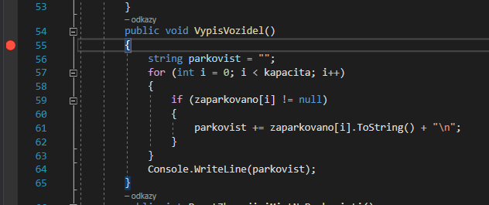
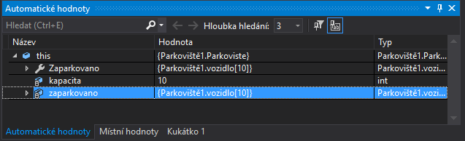
Ukázka debuggingu

